Slide 1

Mezinárodní marketing
Ing. Nicolas Sendrei

Slide 2
INFO
Příští ani přespříští seminář se nekoná 3.3 + 10.3
Místo toho docházka jako úkol
1. a 2. kapitola v SP

Slide 3
SP
Týmy + odkaz na google.doc poslat na mail : sendrei@opf.slu.cz

Slide 4

Mezinárodní marketing a jeho specifika

Slide 5
Co je to mezinárodní marketing ??

Slide 6
Pro firmu je mezinárodní marketing způsob, jak nabídnout své produkty, prodávat nápady a budovat značku na zahraničních trzích. Znamená to přizpůsobit se různým kulturám, zákaznickým potřebám a tržním podmínkám, aby byla firma úspěšná i mimo svůj domácí trh.

Slide 7

Příklad - Oktagon
Oktagon 1 – 10.12.2016
Návštěva 2 000 lidí
Po třech letech si firma vybudovala dominantní pozici na Českém a Slovenském trhu
Oktagon 15 - návštěva 20 000 lidí, vyprodaná O2 arena
Postupně se Oktagon prolínal mezi Českou a Slovenskou populací – viz. Vémola vs. Végh
Trh a diváci se postupně nasytili
Kam se posunout dál?

Slide 8
Odpověď – expanze na nové trhy
Pokud jste na vrcholu, jediná cesta je dolů, nebo doufat, že se udržíte co nejdéle
Potenciál růstu = vstup na nové trhy
Počet obyvatel ČR + SVK = 16,3 mil.
HDP ČR + SVK = 476 miliard USD
Expanze do Německa – Oktagon 36
Počet obyvatel DE = 83 milionů (5x tolik)
HDP DE = 4,5 bilionů USD (10x tolik)
Expanze do Velké Británie – Oktagon 48

Slide 9

Vstup na nové trhy představuje pro firmy největší příležitost k růstu, protože umožňuje oslovit více zákazníků a zvýšit zisky. Expandovat do zahraničí znamená nejen větší prodej, ale i silnější značku a konkurenční výhodu.

Slide 10

Pohled do historie Mezinárodního marketingu

Slide 11
„Oficiální“ začátek MM spadá do 70.let 20. stol.
Z důsledku sílící globalizace po 2. sv. válce.

Slide 12
Historie MM však spadá tisíce let před našim letopočtem.

Slide 13
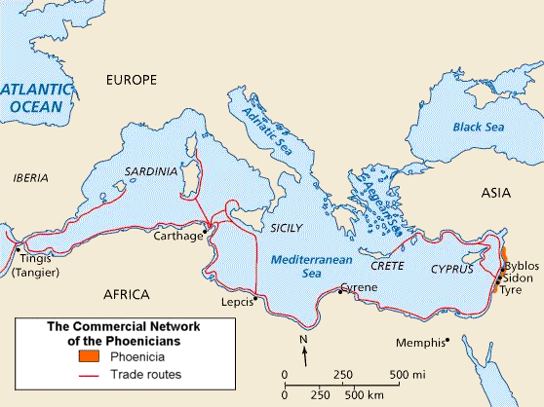
Féničané (3000 let př. n. l.)
První „marketéři“ mořeplavby. Féničané cestovali po Středozemním moři a nabízeli sklo, purpurová barviva a kovy.

Slide 14
Féničané prosluli výrobou purpuru z mořských plžů. A tu pak s dalším zbožím nabízeli dále.

Slide 15
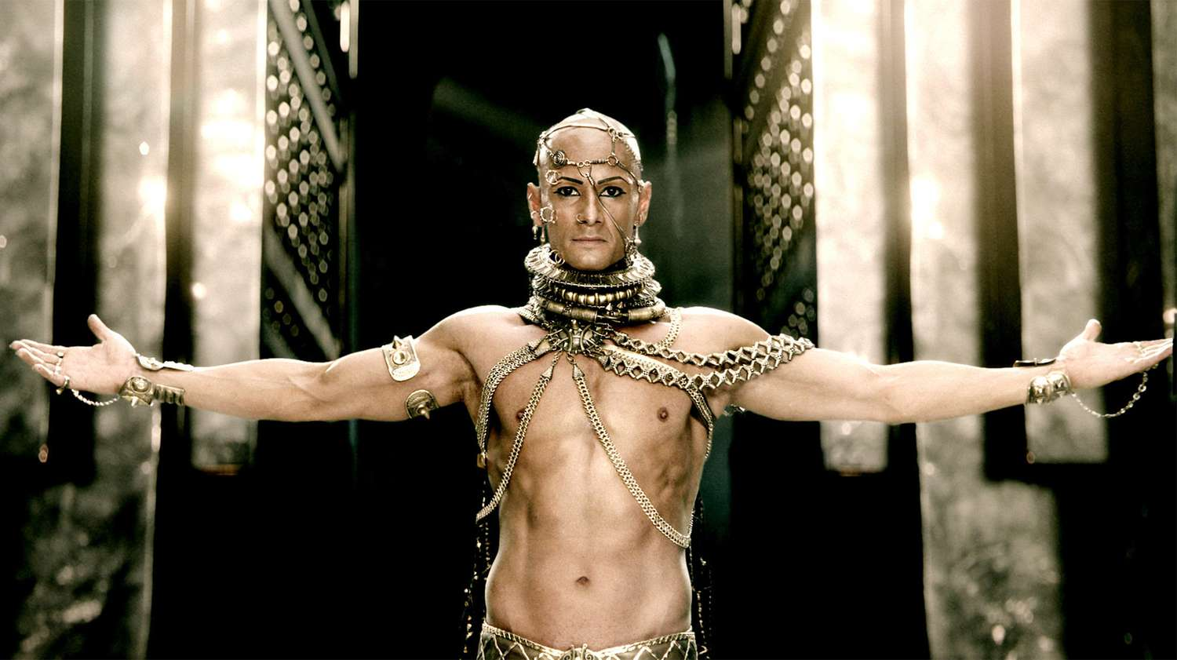
Za toto zboží byly starověké civilizace v Africe schopni zaplatit zbožím, které bylo pro Féničany nedostupné. Nebo si ho cenili mnohem více, jelikož purpurovou barvu nikdy neviděli.

Slide 16
Díky mezinárodnímu obchodu se z Féničanů staly jedni z nejvíce prosperujících civilizací starověku.

Slide 17
Pokud máte peníze a umění, dorozumíte se všude na světě.

Slide 18
První globální reklamní kampaň

Slide 19

Odol v roce 1901 vytvořil první jednotnou globální reklamní kampaň s jednotným designem a poselstvím napříč několika zeměmi.

Slide 20

Odol využíval tiskovou reklamu v novinách a plakátech po celé Evropě a některých částech USA.

Slide 21
První globální reklamní kampaň v moderním stylu.

Slide 22

Coca Cola přišla s globálním krokem na olympiádě v Amsterdamu 1928, kde distribuovala vzorky zdarma. Byla taktéž jednou z prvních značek, která využila reklamní plakáty a billboardy v různých zemích.

Slide 23
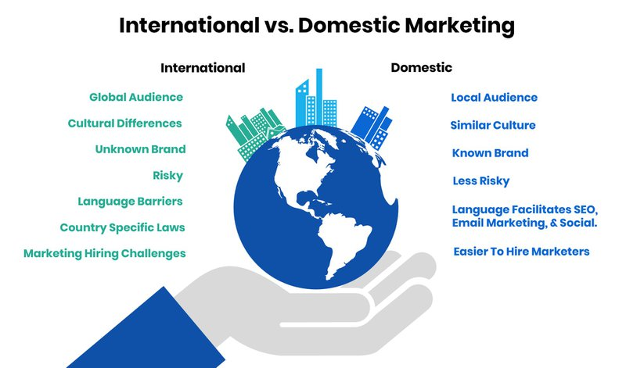

Slide 24

MM je riskantní a ze začátku potřebuje vysoké finanční investice, může však posunout firmu na jinou úroveň.

Slide 25
Koncepce MM

Slide 26
Exportní
Globální
Interkulturní

Slide 27
Firmy při vstupu na zahraniční trhy obvykle volí jednu ze tří koncepcí mezinárodního marketingu: exportní, globální nebo interkulturní. Každá z nich vyžaduje jiný přístup k produktům, marketingové komunikaci a způsobu oslovení zákazníků.

Slide 28

Příklad
BohemiaBeer s.r.o.
Firma chce expandovat na nové trhy, hrdla Čechů jsou „plné“ a firma se potřebuje posunout.

Slide 29



Exportní koncepce
Aneb „prodáváme to samé všude“
Firma nepřizpůsobuje produkt ani komunikaci pro zahraniční trhy – prodává stejné pivo jako na domácím trhu.
Marketingová strategie a reklama je stejná, pouze přeložená
Distribuce zajištěna místními partnery / distributory
Nejčastější u luxusních značek.

Slide 30
Exportní koncepce
Firma tedy začíná vyvážet své české pivo např. do Polska / Rakouska / Německa.

Slide 31
Exportní koncepce
Výzvy:
1) Jiné země preferují jiný typ piva.
2) Reklama působí příliš česká a zákazníci se s ní neztotožňují.
3) Bez přizpůsobení produktů či marketingu není značka konkurenceschopná.

Slide 32


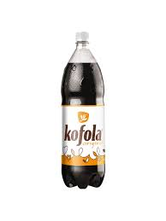
Globální koncepce
Aneb „Jeden svět, jedna značka“
Firma sjednocuje svou značku, ale mírně přizpůsobuje reklamní komunikaci a distribuci.

Slide 33
Globální koncepce
Produkt zůstává stejný, ale firma přizpůsobuje etikety a balení podle trhu. V Německu uvádí obsah hořkých jednotek (IBU) protože tamní zákazníci se na údaj koukají.

Slide 34
Globální koncepce
Reklama je jednotná, ale lokálně upravená.
V Polsku zdůrazňuje historickou tradici českého piva.
V Rakousku komunikuje prémiový ležák pro opravdové znalce.
V Německu používá slogan „kvalita českého řemesla“ protože tamní zákazníci preferují tradiční pivovarství.

Slide 35
Globální koncepce
Výsledek:
Zákazníci vnímají BohemiaBeer jako mezinárodní značku, ale stále ji vidí jako autentickou. Lepší přijetí na zahraničních trzích. Vyšší náklady na marketing, ale větší šance na úspěch.

Slide 36

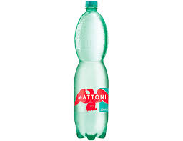

Interkulturní koncepce
Aneb „Přizpůsobujeme se každé kultuře“
Firma chápe, že každý trh je unikátní a důkladně přizpůsobuje své produkty i komunikaci.

Slide 37
Interkulturní koncepce
Produkt se mění podle vkusu zákazníků v různých zemích. Reklamy jsou zcela přizpůsobené místní kultuře – jiný jazyk, herci, hudba. Finančně nejnákladnější.

Slide 38
Interkulturní koncepce
V Německu extra hořký ležák.
V Rakousku speciální lehčí varianta inspirována místními pivy.
V Polsku ovocný pivní mix.

Slide 39
Interkulturní koncepce
Výsledek: BohemiaBeer je v každé zemi vnímána jako lokálně relevantní značka, ne jen cizí pivo z Česka. Nejvyšší náklady ale velmi vysoká šance na úspěch.

Slide 40
Model ERPG – 4 různé přístupy firem k MM

Slide 41
E - etnocentrický
"Domov je nejlepší" 🏠
✅ Firma si myslí, že její domácí trh je nejdůležitější a co funguje doma, bude fungovat i jinde.
✅ Vše se řídí z centrály, zahraniční pobočky nemají moc autonomie.
📌 Příklad: Apple 🍏 – iPhony vypadají stejně po celém světě, Apple nerozděluje produktovou řadu podle jednotlivých zemí.

Slide 42
R - regiocentrický
"Každý region je jiný" 🌎
✅ Firma si uvědomuje, že některé trhy mají podobné preference, a proto přizpůsobuje produkty celým regionům (např. Evropa, Asie, Jižní Amerika).
✅ Marketing a strategie jsou přizpůsobené regionálně, ne jednotlivým zemím.
📌 Příklad: McDonald's 🍔 – McDonald's v Evropě nabízí více vegetariánských možností, v Asii se zaměřuje na rýžová jídla, ale základní koncept restaurací zůstává podobný.

Slide 43
P - polycentrický
"Přizpůsobíme se každé zemi" 🎭
✅ Firma chápe, že každá země je unikátní, a proto plně přizpůsobuje produkty i reklamu místním zvykům a kulturám.
✅ Lokální pobočky mají velkou autonomii.
📌 Příklad: Nestlé 🍫 – Kit Kat v Japonsku má desítky příchutí (wasabi, zelený čaj), ve Francii jsou prémiové varianty s tmavou čokoládou.

Slide 44
G - geocentrický
"Jeden svět, jedna firma" 🌏
✅ Firma hledá rovnováhu mezi globálním a lokálním – snaží se vytvořit silnou globální značku, ale stále respektuje kulturní rozdíly.
✅ Produkty jsou standardizované, ale marketing je přizpůsobený různým trhům.
📌 Příklad: Coca-Cola 🥤 – Všude stejná značka, ale v různých zemích jiný styl reklamy (v Číně rodinné hodnoty, v USA sport, v Evropě ekologie)

Slide 45
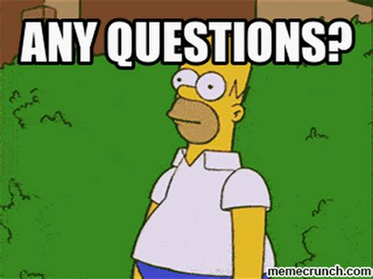
DOTAZY???

Slide 46

Děkuji za pozornost

